Slide 1
আজকের ক্লাসে সবাইকে স্বাগতম

Slide 2
পরিচিতি
শিক্ষক পরিচিতি
পাঠ পরিচিতি
মোছাঃ পারভিনা খাতুন
সহকারি শিক্ষক
এম,এইচ,এ মাধ্যমিক বালিকা বিদ্যালয়
মোবাঃ০১৭৭৭-১৯৯০১৯
শ্রেণিঃ৮ম
বিষয়ঃবাংলা ১ম পত্র
সময়ঃ ৪৫ মিনিট
তারিখঃ ১১/০৩/২০২০

Slide 3
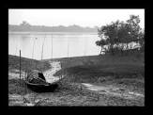
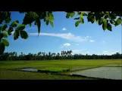
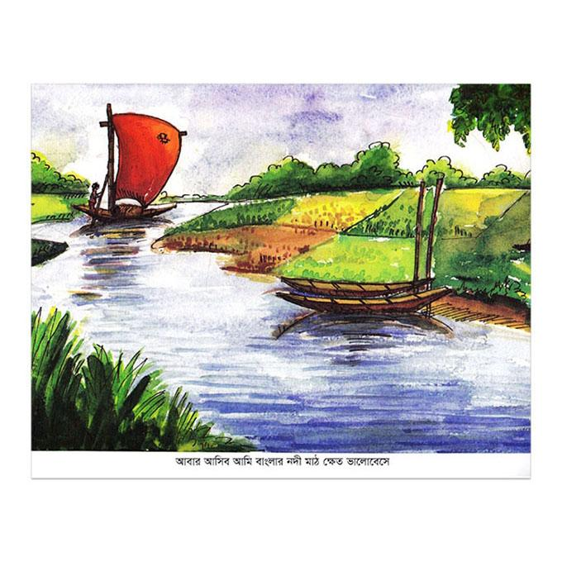
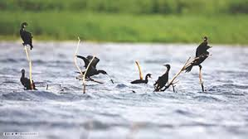
ছবি গুলো দেখে কী বোঝতে পারছো

Slide 4
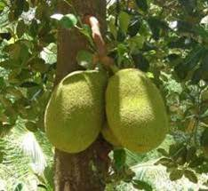
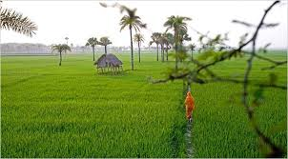
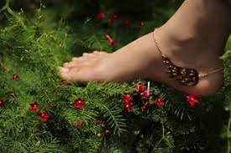
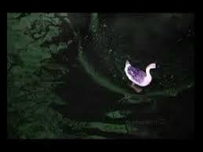

Slide 5
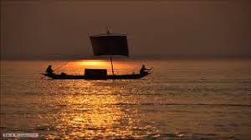
আবার আসিবো ফিরে
জীবনানন্দ দাশ

Slide 6
শিখনফলঃ
১। জীবননান্দ দাশ এর সংক্ষিপ্ত পরিচয় বলতে পারবে।
২। বাংলার রুপ বৈচিত্র ব্যাখ্যা করতে পারবে।
৩। দেশের প্রতি মমত্ববোধ ব্যাখ্যা করতে পারবে।

Slide 7
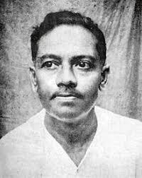
কবি পরিচিত
জন্মঃ ১৮৯৯
মৃত্যুঃ১৯২১
১৯২১ কলকাতা থেকে ১৯২১ সালে এম,এ, পাশ করেন।
তার কাব্যগ্রন্থ রুপসী বাংলা
রুপসী বাংলা কাব্য গ্রন্থর জন্য-১৯৫৩সনে শ্রেঃ পুঃ

Slide 8
কবিতাটি পাঠ করবো
আবার আসিব ফিরে
জীবনানন্দ দাশ
আবার আসিব ফিরে ধান সিঁড়িটির তীরে- এই বাংলায়
হয়তো মানুষ নয় –হয়তো শঙ্খচিল শালিকের বেশে।
হয়তো ভোরের কাক হয়ে এই কার্তিকের নবান্নের দেশে
কুয়াশার বুকে ভেসে একদিন আসিব এ কাঁঠাল ছায়ায়।
হয়তো বা হাঁস হবো-কিশোরীর ঘুঙুরে রহিব লাল পায়।
সারাদিন কেটে যাবে কলমির গন্ধ ভরা জলে ভেসে ভেসে,
আবার আসিব আমি বাংলায় নদী মাঠ খেত ভালবেসে
জলাঙ্গীর ঢেউয়ে ভেজা বাংলা এ করুণ ডাঙায় ;

Slide 9
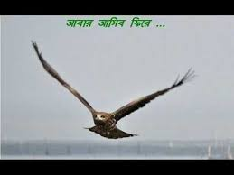
কঠিন শব্দের অর্থ
ঘুঙুর =নুপুর নীড়= পাখির বাসা
ধবল=সাদা ডিঙা ডিঙা= ছোট নৌকা
সুদর্শন=এক ধরনের গুবরে পোকা

Slide 10
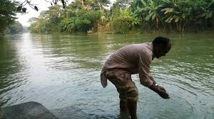
একক কাজ
গ্রাম বাংলার কি কি ছবি ফুটে উঠেছে তা বুঝিয়ে বল

Slide 11
জোড়ায় কাজ
এই বাংলায় কবি কি কি ভাবে ফিরে আসতে চান আলোচনা কর ।

Slide 12
দলীয় কাজ
কবির বিভিন্ন কাব্য গ্রন্থ সমুহ ব্যাখ্যা করো
যেমন,রুপসী বাংলা,বনলতা সেন,বেলা কাল বেলা, মহাপৃথিবী ইত্যাদি ।

Slide 13
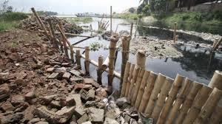
মূল্যায়নঃ
১।কবি জীবনানন্দ দাশ কত খ্রিঃ জন্ম গ্রহন করেছেন।
২।কবিতায় কবি কোন নদীর কথা বলেছেন।

Slide 14
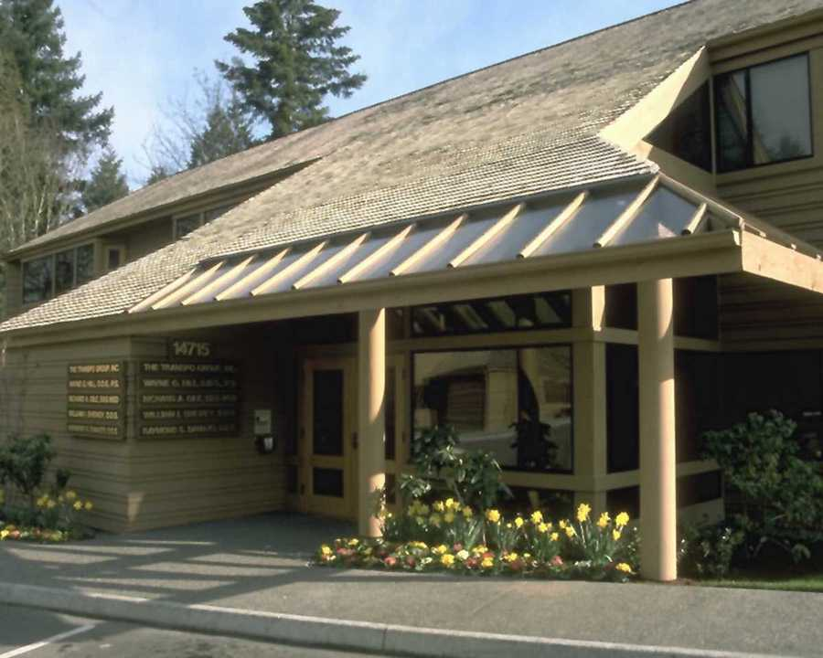
বাড়ির কাজ
বাংলার প্রতি কবির যে মমত্ববোধ জেগে ওঠেছে তা নিজের ভাষায় লেখ।

Slide 15
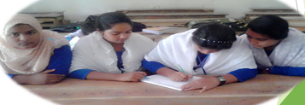
ধন্যবাদ

